Slide 1
▼申込シート
発表者の情報
情報 | 業種／活動概要 |  | 所在地／主な活動拠点
 | 社員数／メンバー数 |  | 会員分類
主なSDGsの 取り組み
テーマ わたし、困ってます！
その他 参加者へPRしたいことなど、なんでもOKです。

Slide 2
▼申込シート 記入例
ご確認ください
ピッチでは、この申込シートを画面共有いただきながらの発表を予定しています。
このシートは参加者へ事前に共有する事を想定しています。
発表者の情報 | 株式会社SDGsパートナー 沖縄支店 総務部 比嘉 太郎（ひが たろう）
情報 | 業種／活動概要 | 建設業 | 所在地／主な活動拠点 | 浦添市
 | 社員数／メンバー数 | 52名 | 会員分類 | おきなわSDGsパートナー
主なSDGsの 取り組み | ●低燃費・低騒音の重機の導入 ●省エネルギー住宅の提供や環境に配慮した建築材料の使用 ●社内のペーパーレス化 ●ビーチクリーン活動 ●社員の技術スキル向上のための資格取得の支援や取得後の手当の支給
テーマ わたし、困ってます！ | 社内でSDGsの取組をどう進めていいかわかりません。 企業イメージ向上のため会社としてSDGsを推進することが決まりました。 上司からSDGsの担当に指名され、社内でSDGsの考え方が浸透するよう、新しい取組を考えるよう指示されましたが、何をしたらいいかわかりません。 活動がマンネリ化して参加者が増えません。 ビーチクリーン活動を年4回やっていますが、毎回来るのが同じ人だけで参加者が広がりません。
その他 参加者へPRしたいことなど、なんでもOKです。 | エネルギー収支ゼロの建物（ZEB、ZEH）の普及に取り組んでいます！
イメージ
画像などやデータなど自由にカスタマイズ可能です。

Slide 3
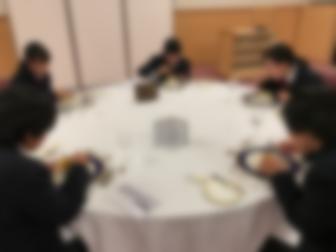
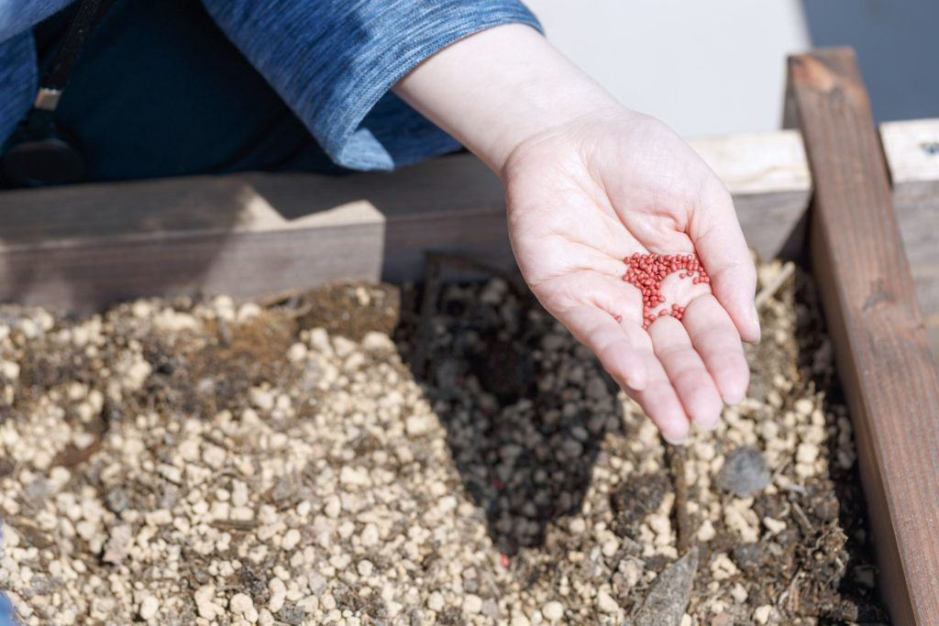
▼申込シート 記入例
ご確認ください
ピッチでは、この申込シートを画面共有いただきながらの発表を予定しています。
このシートは参加者へ事前に共有する事を想定しています。
発表者の情報 | ホテル＆リゾート オキナワ 金城 花子（きんじょう はなこ）
情報 | 業種／活動概要 | 宿泊業 | 所在地／主な活動拠点 | 恩納村
 | 社員数／メンバー数 | 185名 | 会員分類 | おきなわSDGsプラットフォーム
主なSDGsの 取り組み | ●プラスチック製アメニティの客室への設置を廃止 ●館内照明のLED化 ●食物残渣を「コンポストプラント」で有機堆肥へ ●教育旅行のテーブルマナー体験 ●ユニバーサル対応ルームの提供 ●連泊時のシーツ交換不要などのエコ清掃
テーマ わたし、困ってます！ | 事業外におけるSDGsへの取り組み方が難しいです。 弊社業務に関わる取り組みとは別に、沖縄県の課題でもある「子どもの貧困」の解消にも貢献したいと思っていますが、地域において持続可能な仕組みや体制をつくり、パートナーシップで取り組むことができるための方法やアイデアなどあれば、ぜひ聞かせてください。 伝統文化や伝統工芸の継承に取り組みたい。 地域の伝統文化や伝統工芸の継承に貢献し、活性化していきたいと考えています。現状は、手作り体験などのアクティビティーコーナーの協力や、既に活動している団体に寄付をする以外に選択肢がない状態なのですが、それ以外のアイディアを一緒に考えていただけないでしょうか。
その他 参加者へPRしたいことなど、なんでもOKです。 | パイナップルの葉を使用したストローを導入したり、就労支援センターなどで制作した製品をショップで販売したりしています。 SDGsに関連する取り組みで、当ホテルと連携できる提案を募集しています！
画像などやデータなど自由にカスタマイズ可能です。

